Slide 1
Forschungsdaten an der UBR
Jahresrückblick IT-Team

Slide 2
Forschungsdaten
Was sind Forschungsdaten?
Digitale und elektronisch speicherbare Daten, die im Zuge eines wissenschaftlichen Vorhabens z. B. durch Quellenforschungen, Experimente, Messungen, Erhebungen oder Befragungen entstehen. (DFG)
Gute wissenschaftliche Praxis
Bereitstellung von Forschungsdaten und Archivierung für mindestens 10 Jahre
  Forschungsergebnisse können besser nachgenutzt werden (nachhaltiger Umgang mit Förder- bzw. Steuergeldern)
  Forschung wird transparenter und besser überprüfbar
  Forschungsleistung wird besser sichtbar (Zitierbarkeit von Daten)

Slide 3
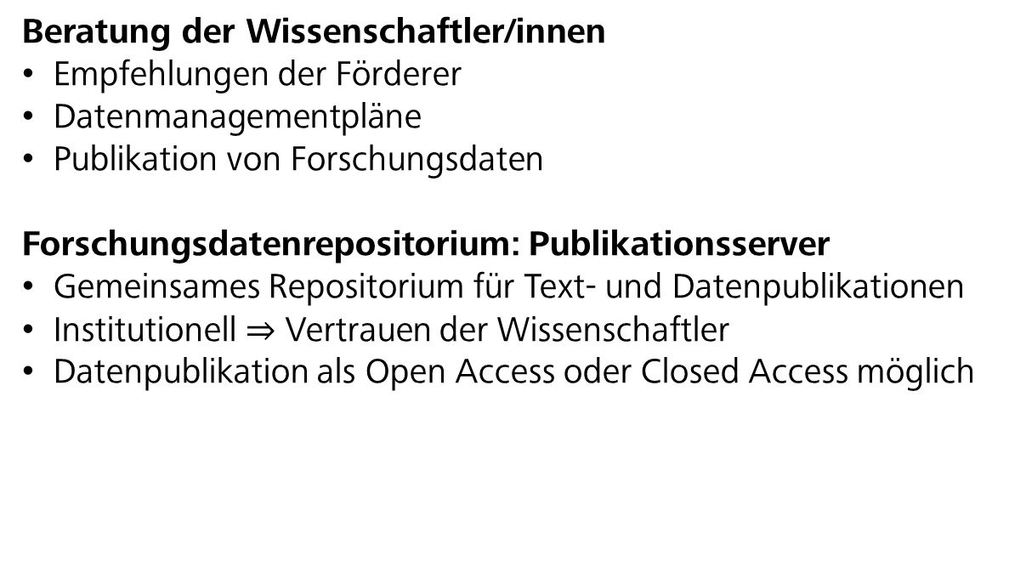
Forschungsdaten an der UBR
Beratung der Wissenschaftler/innen
  Empfehlungen der Förderer
  Datenmanagementpläne
  Publikation von Forschungsdaten
Forschungsdatenrepositorium: Publikationsserver
  Gemeinsames Repositorium für Text- und Datenpublikationen
  Institutionell $⇒$ Vertrauen der Wissenschaftler
  Datenpublikation als Open Access oder Closed Access möglich

Slide 4
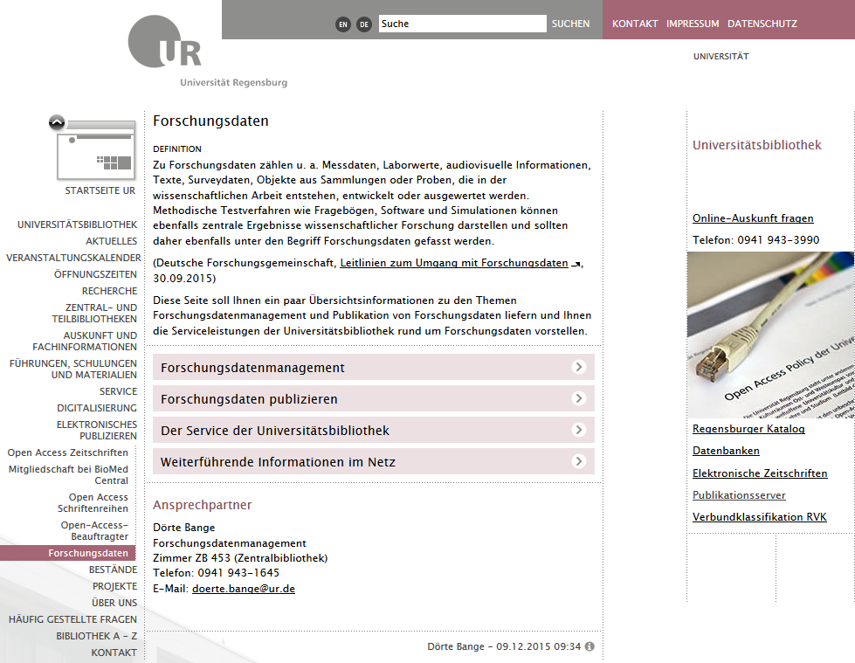

Slide 5
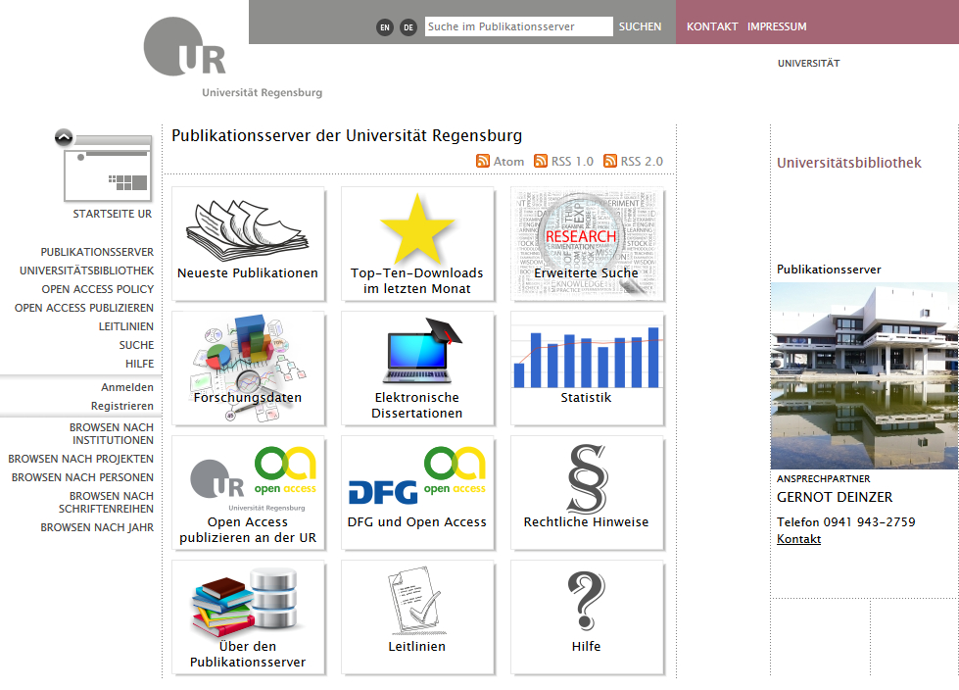

Slide 6
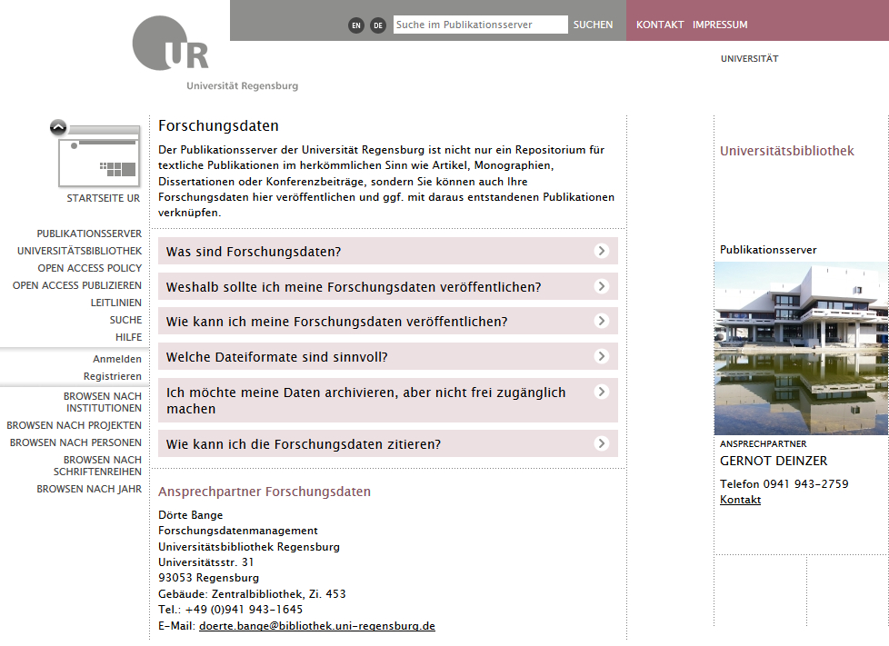

Slide 7
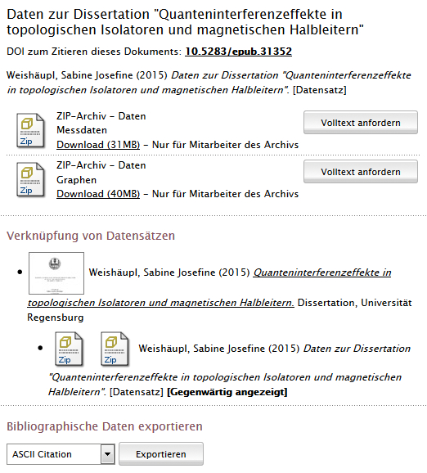
Forschungsdaten auf dem Publikationsserver
  Eigene DOI für dauerhafte Zitierbarkeit – auch als Daten-supplement für eine Verlags-publikation nutzbar
  Zugangsbeschränkung möglich (Wunsch der Wissenschaftler)
  Verknüpfung mit zugehöriger Textpublikation

Slide 8
Forschungsdatentypen auf dem Publikationsserver
Datensatz
  Eine Sammlung quantitativer Daten, z. B. Forschungsdaten zu einem Versuch oder einer Publikation (erhobene, gemessene oder simulierte Daten und ggf. Bilder).
Experiment
  Beschreibung eines Experiments (z. B. Beschreibung des Versuchsaufbaus, Skizzen, Laborbuch).
Software
  Software, Skripte, Quellcode.
Bild
Audio
Video
Anderes

Slide 9
Ansprechpartner für Forschungsdaten
Dörte Bange
ZB 453
Tel: 1645
doerte.bange@ur.de
Vielen Dank für Ihre Aufmerksamkeit!

